Slide 1
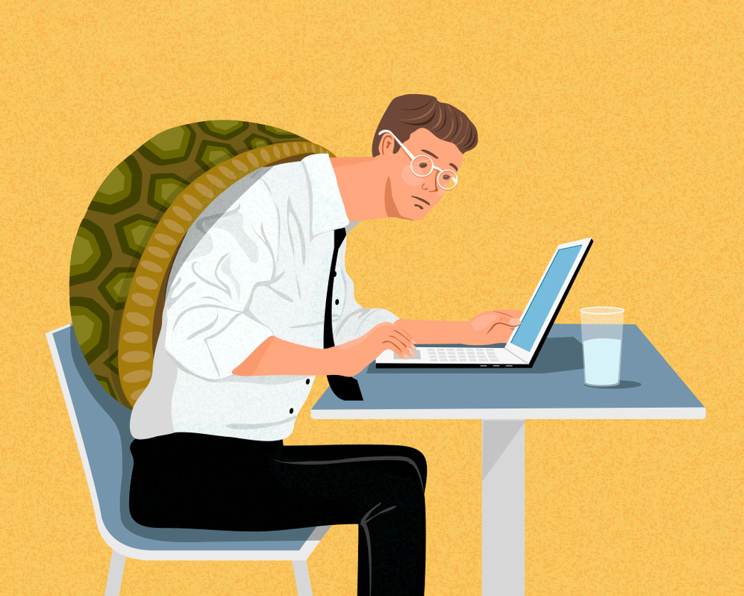

SWE3028
캡스톤 설계 프로젝트
13th week presentation
Group D : 이동우, 원종원, 신근호

Slide 2



작동방식
S3
EC2
Mobile Application
download
transfer
Desktop Application
upload
transfer
Notes:
저번주에 발표했었던 저희 어플리케이션의 작동방식입니다. aws에서 ec2를 이용하여 서버상에서 자세 판별을 하는 방식은, 비용 및 리소스 문제로 인해 진행할 수가 없었기 때문에

Slide 3
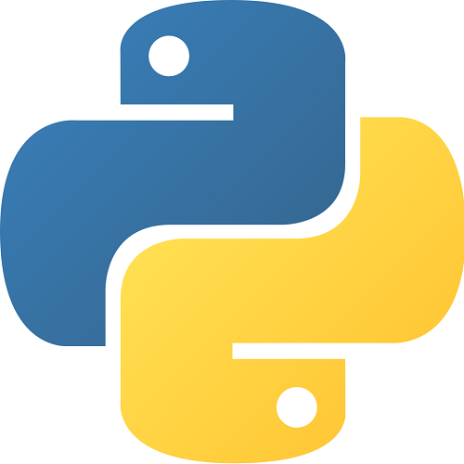

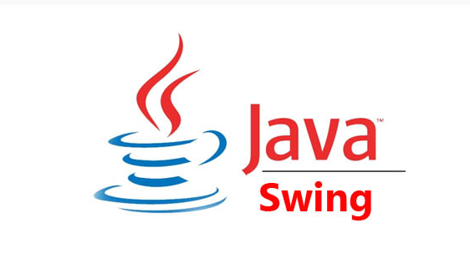
작동방식
Mobile Application
Local Server
(Desktop)
OutputStream.write()
Socket.recv()
CAPURED.jpg
InputStream.read()
Socket.sendall()
“BAD Pose”
Desktop Application
InputStream.read()
Socket.sendall()
“Desktopcaptureflag:ON/OFF”
InputStream.read()
Socket.sendall()
“BAD Pose”
Notes:
다음과 같이 로컬로 돌아가는 서버와 소켓통신을 하는 방식으로 구성하게 되었습니다.
모바일 어플리케이션 캡쳐한 사진을 로컬서버로 전송하게 되면, 그 사진으로 자세 판별 결과를 산출한뒤,
나쁜 자세라고 판별한 결과일 때만 모바일과 데스크탑 어플리케이션으로 결과를 보내게 됩니다.
이때 데스크탑 어플리케이션의 경우 플래그 정보도 같이 보내게 됩니다.

Slide 4
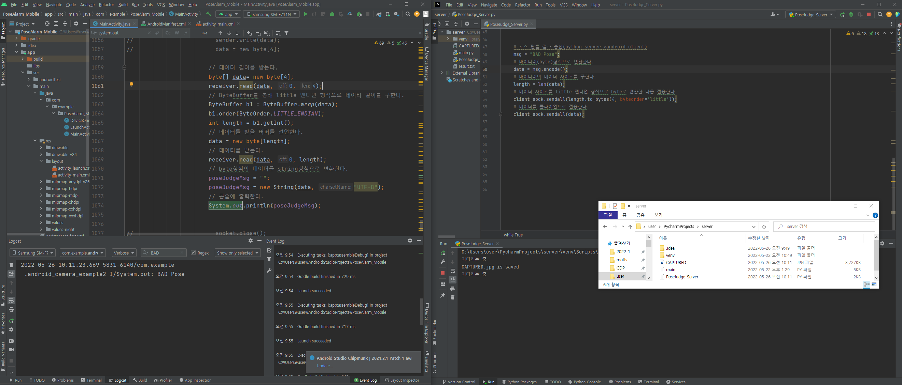
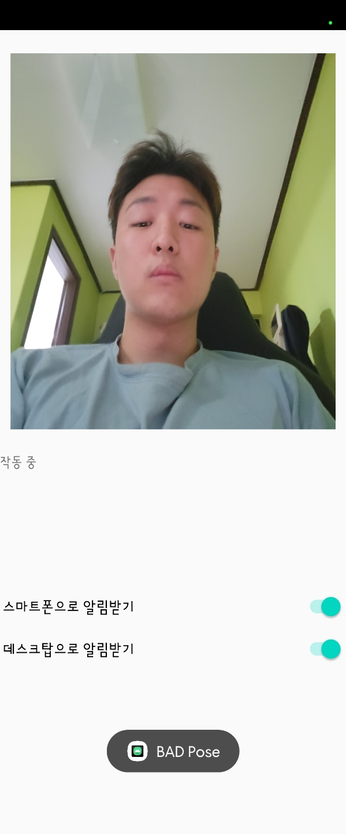
작동방식
Notes:
왼쪽이 모바일 어플리케이션, 오른쪽이 파이썬 서버입니다.
모바일 어플리케이션에서 캡쳐한 사진을 파이썬 서버로 보내고,
파이썬 서버에서 자세 판별 결과를 진행한 뒤 판별 결과를 모바일 어플리케이션으로 전송하고, 나쁜 자세일 경우 진동을 울리게 됩니다.

Slide 5
서버
image
Application
Server
(multi process)
socket
Result
socket
Server
image
OpenPose
JSON
AI Model
FS
FS
Result
Pipe

Slide 6
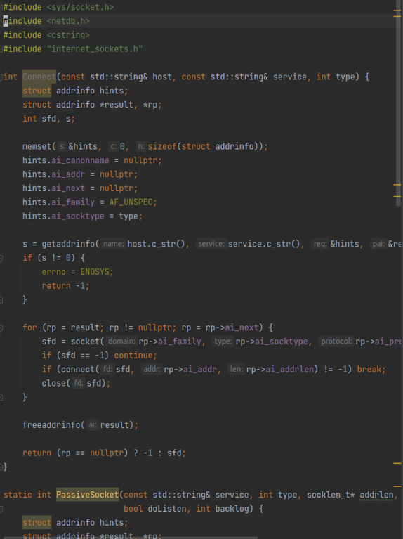
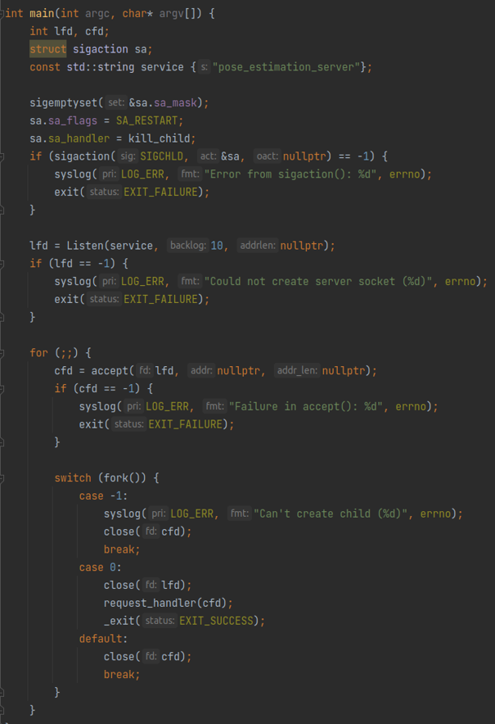
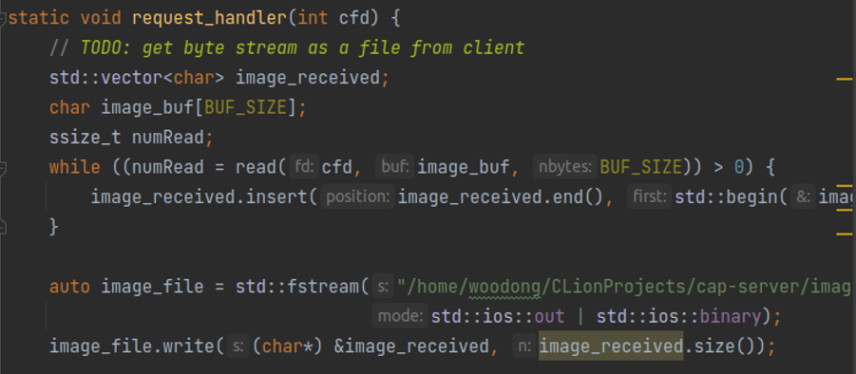
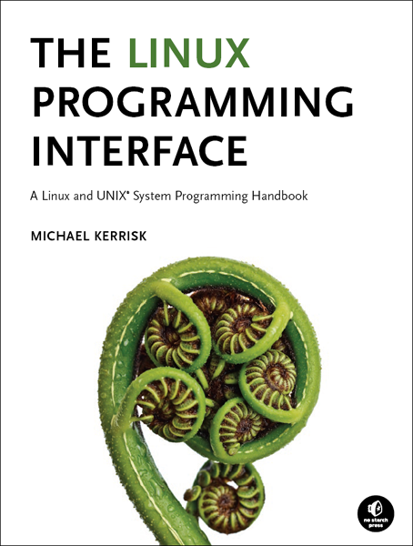
서버: 소켓통신 (C/C++)
Bytes stream 읽어 파일로 저장

Slide 7
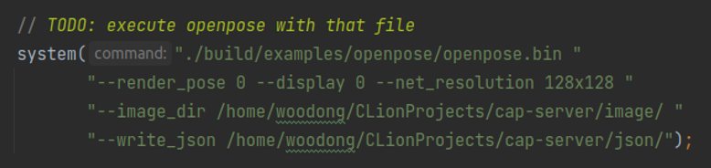
서버: OpenPose (system())
소켓으로 전달받은 이미지를 분석
JSON 파일 생성

Slide 8
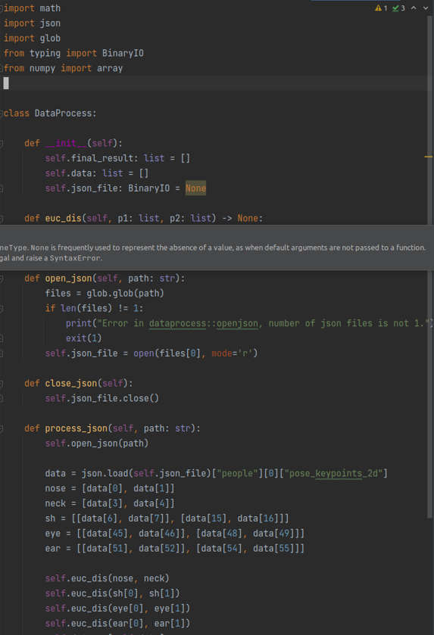
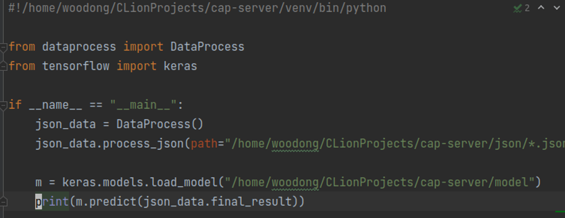
서버: Prediction (popen())
popen()

Slide 9
서버: Prediction (popen())
popen()

Slide 10
서버: OpenPose의 문제점
CUDA mode
CPU only mode
GTX1050 (2GB)
-> 작동 안됨
9700K
-> 이미지 하나에 40초 걸림

Slide 11
To do list
서버 완성 및 테스트
인공지능 모델 성능 테스트
인공지능 모델 개선
UX 개선
최종 마무리

